Slide 1
리눅스

Slide 2
기본 명령어
ls : list의 약자. 현재 디렉토리에 있는 파일 및 디렉토리의 이름을 리스트로 출력
ls-al : list all long의 약자. 숨겨진 파일을 모두 출력하고(all), 해당 파일에 대한 자세한 권한 정보로 출력(long). [*chatgpt 출처]
cd : change directory의 약자. 특정 디렉토리로 현재 위치 변경
cat : concatenate(연결하다)의 약자. 보통 여러 파일을 화면에 연결하여 출력하는 데 쓰지만, 그냥 하나의 파일만 화면에 보이는 용도로 쓰일 수 있다. 간단히 말해, 화면에 파일 내용 출력용.
vim : vi improved 의 약자. vi라고 리눅스 문서 작업 프로그램이 있는 데, 이거보다 더 좋은 문서 작업 프로그램이라고 생각하면 된다.
mkdir : make directory의 약자. 디렉토리(폴더) 생성용 이다.
mv : move의 약자. 파일이나 디렉토리를 어떤 곳에서 다른 곳으로 이동하는 용도다.

Slide 3
기본 명령어
rm : remove의 약자. 파일을 삭제하는 용도로 쓰인다.
rm –rf : 파일이나 디렉토리를 삭제하는 데, 디렉토리에 이 명령어를 쓸 경우, 디렉토리 뿐만 아니라 디렉토리 내부 파일이나 디렉토리도 전부 삭제된다. –rf는 recursively(재귀적으로. 재귀를 이용해 전부 삭제한다는 의미), force(강제로) 하는 의미를 담는다. [*이름 유래에 대해서는 chatgpt 사용]
cp : copy (복사)의 약자. 파일은 복사가능하지만 폴더는 안된다.
pwd(print working director의 약자) : 현재 위치(working directory)를 출력하는(print) 용도로 쓰인다.

Slide 4
Vim 편집기 명령어
i : Insert Mode(편집 가능 모드)로 사용자 전환
esc : 편집 가능 모드 탈출
편집 가능이 아닌 모드에서 쓸 수 있는 명령어
:q -> 아무것도 편집 안했을 때 vim을 끄는 용도
:q! -> 변경사항 저장안하고 vim을 끄는 용도
:wq -> 변경사항 저장 후 vim을 끄는 용도
:wq! -> 변경사항 강제 저장 후 종료

Slide 5
코드 설명 전 기본 지식
*라이브러리 : 특정 기능이 바로 실행될 수 있도록 하기 위해, 그런 기능을 가진 바이너리 형태의 프로그램들을 모아둔 곳
*헤더 파일 : 라이브러리 속 특정 프로그램에 대한 정보가 있는 파일. [원한다면 바이너리 프로그램이 아닌 고급어 프로그램을 이용해 간단하게 실습할 수 있다.]
Tag: weapon
프로그램 묶음=라이브러리
Pistol
헤더 파일
010110101011101010101010100010101010
It’s about guns.h
Rifle
111100010101000101001001010100011111
바이너리 프로그램들
Small info about pistol..
Small info about rifle…
Melee
100100100101101110010100111100101010
Explosive
011111100100101001010101010101010101
I wanna use guns in here!
=#include <it’s about guns.h>
*화살표는, 사용을 위해 부른다(call) 라고 이해하면 됨

Slide 6
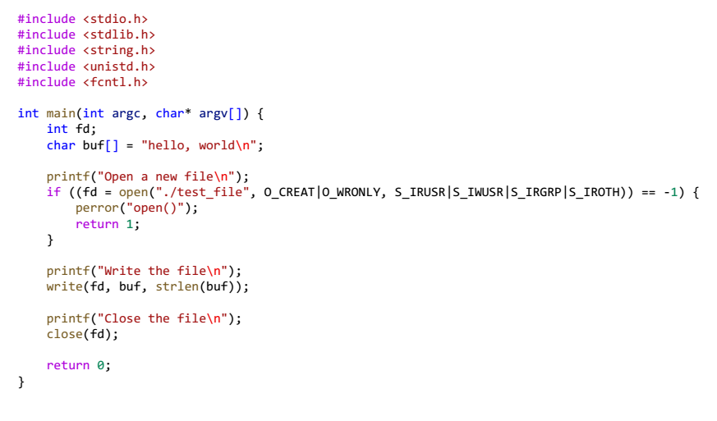
파일 쓰기 프로그램 코드

Slide 7
쓰기 코드 설명
사용되는 헤더 파일
stdio.h -> standard input output의 약자. 표준 입출력 함수들이 있는 라이브러리 사용 용도
stdlib.h ->standard library(표준 라이브러리) 의 약자. 문자열 변환, 동적 메모리 관리 등의 함수들을 포함
unistd.h->unix standard header의 약자. 요약하면 UNIX(LINUX) 기능과 관련된 헤더.(UNIX와 LINUX는 가깝다)
fcntl.h-> file control의 약자. 파일 제어 용도.(O_RDONLY, O_CREATE 등의 명령어에 주목하라)

Slide 8
쓰기 코드 설명
*직접 손으로 연습하고 코드 짜보면 이해 더 잘 됨
포인터 변수 : 어떤 변수의 메모리를 조종할 수 있는 변수를 포인터 변수라고 함. 타깃 메모리를 정하는 방법은 그 타깃의 메모리 주소를 자기가 보관하는 거다. 그러나 메모리 주소를 보관하는 행위 자체가 포인터 변수 설정은 아니다. 포인터 변수를 정하기 위해 메모리 주소 보관 행위를 하는 것 뿐이다.
배열 : 배열 이름만 출력하면 배열의 첫 요소의 주소를 출력한다. 따라서, 배열의 값을 출력하려면 역참조 표시문자를 써야 한다.
*포인터 변수에 배열 저장하면 포인터 변수를 배열처럼 쓸 수 있는데, 이건 직접 연습해보면 안다.

Slide 9
쓰기 코드 설명
int main(int argc, char* argv[]) {…….}
이제까지 썼던 main 함수와는 다르게, 매개변수에 int argc, char* argv[]가 있다.
int argc ->main 함수에 전달되는 데이터의 개수
char* argv[]-> main 함수에 전달되는 데이터로, 각 데이터는 배열 형태다.
->배열들의 요소가 포인터로 이루어져 있다.
->포인터란, 데이터가 저장된 메모리의 주소값을 의미한다.
-> 포인터들을 요소로 저장한 배열로, 여기서는 각 문자열들의 주소를 요소로 저장한 배열을 의미한다.
(아마 char* argv에 대한 시스템 정의는 보이지 않게 어디엔가 있을 것 같다…)

Slide 10
쓰기 코드 설명
해당 코드를 중점으로 설명
open 함수
1)열려고 하는 대상 파일 이름[경로 고려](“./test_file”)
2)파일에 대한 열기 옵션 (O_CREAT:해당 파일이 없으면 생성, O_WRONLY, 쓰기 전용으로 열기, | : OR 연산자 -> 해당 파일이 없으면 생성하거나, 아니면 쓰기 전용으로 열어라)
3)O_CREAT 사용 시 정해야 하는 파일 권한 설정. S_IRUSR, S_IWUSR, S_IRGRP, S_IROTH
->S_I 가 약자이긴 한데, 여기서는 그냥 외우는 게 좋음. R=읽기, W=쓰기, USR=사용자(파일 주인), GRP=그룹(파일 주인 그룹), OTH=다른 사람들
4)반환값 -1 => 함수 실패를 의미. 반환값 =0 => 함수 성공을 의미
if ((fd=open(“./test_file”, O_CREATE | O_WRONLY, S_IRUSR | S_IWUSR | S_IRGRP | S_IROTH))==-1) {…}
->현재 디렉토리에서, test_file가 없다면 세 번째 인자(권한)을 부여하며 만들고, 있다면 읽기 전용으로 열어라. 그런데 만약 이런 행위가 실패한 다면(if, -1) 중괄호 안의 행위를 하여라
일단 우리는 실패를 거의 걱정할 필요가 없어서, 중괄호 안의 내용은 돌아가지 않는다.

Slide 11
쓰기 코드 설명
fd : file descripter의 약자. 유닉스에서 프로세스가 파일을 열거나 만들 때, 정수 값으로 묘사된 파일 권한이 입력된 변수다(파일 입출력 관련 권한). 받은 정수를 통해, 자신이 어떤 파일을 가리키는 지 알린다.
fd에 -1이 저장되면, 오류가 생겼다는 의미다.[코드 참고]
unistd.h에 속해있다.
*descript : 묘사하다 -> 해당 파일의 권한을 정수값으로 나타내는 변수라고 이해하자.
write 함수 : 파일에 데이터를 쓰는 함수. 매개변수에 fd, buf, size가 있다.
fd=file descripter. open 함수 사용 시 fd가 만들어지며, 그 fd를 통해 파일을 구분한다. size 크기만큼 buf에 저장된 데이터를 출력한다.
perror 함수 : 오류 메시지를 stderr(표준 입출력 관련)로 출력하는 함수. 간단하게 설명하자면, 오류 메시지 출력용이다.

Slide 12
쓰기 코드 설명
close 함수 : 열었던 파일을 닫는 함수. Fd를 매개변수로 받는 데, 이 코드를 통해 fd가 파일을 구별하는 용도인 것을 확실히 알 수 있다.
코드의 실행 순서 : 파일 열기 -> 파일 쓰기 -> 파일 닫기. 실행 후 정한 이름대로 새로운 파일이 생성되어 있는데, 그 파일을 vim으로 열람하면 쓰려고 한 글자가 그대로 써져 있다.
*주의 : 컴파일 (더 정확하게 따지면 복잡하지만, 일단 프로그램 만들기라 이해)을 할 때, 반드시 코드에서 명시했던 이름으로 똑같이 지어야 한다. 왜 그런지는 코드를 보면 안다.
gcc –o [프로그램 이름] [컴파일 대상 c파일]

Slide 13
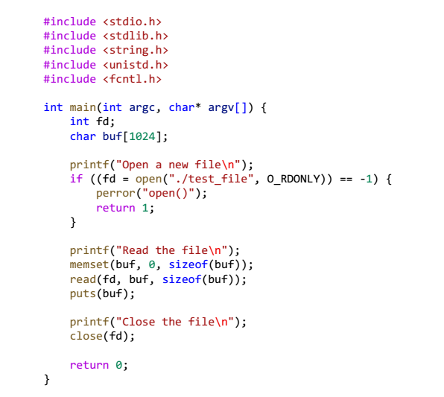
읽기 코드

Slide 14
파일 읽기용 코드
memset 함수 : 메모리 초기화(초기 설정) 함수.
첫번째 인자=초기화할 메모리 위치
두번째 인자=초기화할 때 넣어줄 데이터 내용
세번째 인자=어느 정도 메모리 크기를 잡을 지
read 함수 : 파일 내용 읽는 함수.
첫번째 인자=fd(파일 디스크립터). 어떤 파일을 읽을 건지 이 fd를 통해 구분
두번째 인자= 읽을 데이터 저장용
세번째 인자 =읽을 수 있는 데이터의 최대 길이
puts함수 : 파일 내용 출력 함수

Slide 15
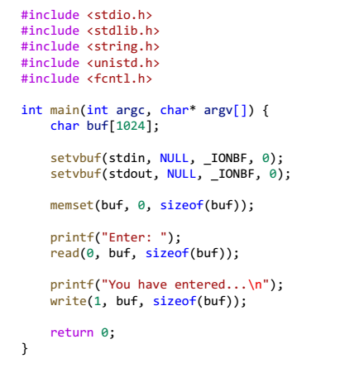
사용자 입출력 코드

Slide 16
사용자 입출력 코드
*setvbuf( ) 함수 : 스트림 버퍼를 다루는 함수인데, 깊이 공부할 때는 아니다.
첫번째 인자 : 대상 스트림
세번째 인자 : 버퍼에 대한 설정
setvbuf(stdin, NULL, _IONBF, 0) -> 표준 입력 스트림에 대해 다룬다는 의미인데, 이걸 공부하기에 좀 어려워서, 기본적으로 우리가 아는 입력 스트림 설정이라고 이해하면 될 듯.
*_IONBF : Input Output Not BuFfer [chatgpt 출처] -> 이거 보고 setvbuf 설정 이해하려 하지 말기
Read의 첫번째 인자가 0인 이유 : fd = 0 ->입력 관련.
write의 첫번째 인자가 1인 이유 : fd=1 -> 출력 관련.

Slide 17
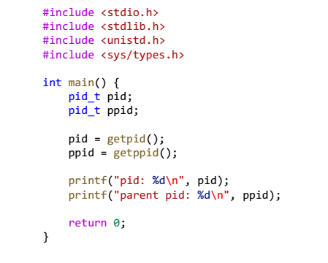
PID 출력 코드

Slide 18
PID 출력 코드
sys/types.h = 시스템 소드 코드에 사용되는 데이터 유형 정의
pid_t = 프로세스 ID 유형. sys/types.h 덕분에 쓸 수 있는 자료형이다.
getpid = 프로세스 ID 출력 함수
getppid=부모 프로세스 ID 출력 함수
*unix(linux)는 프로세스 ID(pid)로 프로세스를 구별한다.
전체 코드가 그나마 쉬워서 풀이할 필요까진 없음

Slide 19
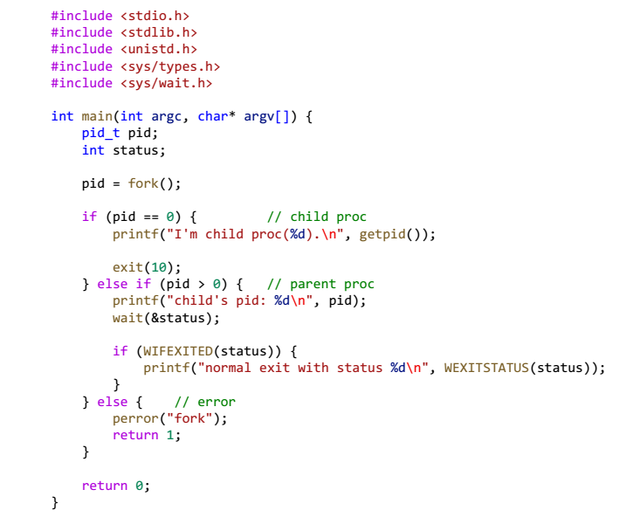
프로세스 생성 코드

Slide 20
프로세스 생성 코드
sys/wait.h : wait()함수 [자식 프로세스 죽음 시 부모 프로세스가 호출하는 바로 그 wait] 관련 헤더
wait 함수 : 프로세스 종료 대기 함수
fork 함수 : 프로세스 생성. 이 함수를 호출하는 프로세스는 부모 프로세스다.
*주의 : 이 코드에서의 pid 변수는 pid를 저장하기 위한 변수다.
따라서, 코드를 보면
1)fork를 통해 자식 프로세스를 생성하고, 자식에게는 0값이 주어진다.
2)
wait(&status) : 자식 프로세스의 정보가 status에 저장된다. 자식이 죽으면 status 값이 바뀌므로, 부모는 자식이 죽을 때까지(값이 바뀔 때)까지 wait이 실행된다.
WIFEXITED(status) : 이 함수는 자식이 정상적으로 죽었다면 0이 아닌 값 출력.
WEXITSTATUS(status) : 이 함수는 자식이 정상적으로 죽을 때 반환하는 값 출력

Slide 21
프로세스 생성 코드
*주의점 :
이 코드는 하나의 공간에 두 개의 프로세스가 실행되므로(fork()함수로 인한 자식 + 원래의 실행되는 부모), 코드의 실행 순서를 따질 수 없다. 그래서 코드의 실행 순서를 제어하기 위해 동기화(synchronize) 기술을 사용한다. 그러나 이 코드는 Race Condition이 아니다. (Race condition : 공유 자원 다툼)
*그 전에 배웠던 C언어 코드의 순차적 실행은, 하나의 프로세스가 실행되고 있기 때문이다.
*실행되고 있는 프로세스가 fork함수를 사용하여 자식을 생성한다고 이해하면 된다.
*fork 값을 받는 pid변수가 공유 자원이 아니다. (코드의 pid == 0, pid > 0을 보고 헷갈리지 말자)

Slide 22
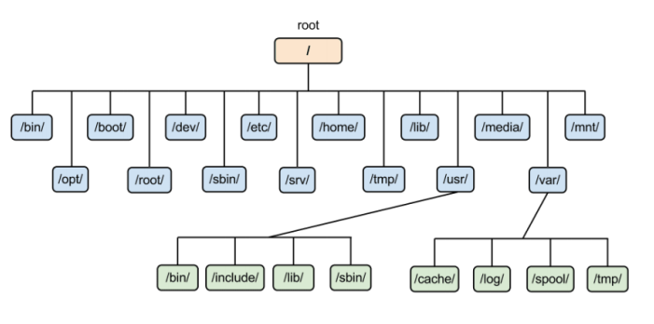
파일 시스템
파일 시스템 : 파일의 저장방식, 파일의 접근 방식과 파일의 사용방식을 결정
리눅스는 주로 EXT4라는 파일 시스템을 사용함
리눅스 파일 시스템 는 파일과 디렉토리로 이루어진 위계적 규칙을 가지고 있음.

Slide 23
파일 시스템
binary(executables) : 소스코드가 아닌, 실행가능한 파일
proc : process 정보들이 있음. 여기에 들어가면, 현재 실행 중인 프로세스 ID들이 있음
User : 사용자 계정을 의미. 계정 당 특정 이름과 UID(자동부여)가 있음.
*루팅 : root(관리자)의 UID는 0인데, root의 UID를 훔치는 행위를 말한다.
*/etc/passwd -> User 정보들이 저장되어 있음. 각 정보가 콜론 ( : )으로 구분
*/etc/shadow -> User의 패스워드가 해시값으로 저장되어 있음. 각 정보가 콜론( : )으로 구분
Reserved(?)
Group : 성격 비슷한 User를 묶은 거. GID가 주어짐
*이 부분은 수업 자료를 보는 게 좋다.

Slide 24
리눅스 권한
*여기는 실습하면서 공부하는 게 더 좋을 듯….

Slide 25
Sticky bit
-이거 붙인 사람은 그 파일에 대한 소유권을 가질 수 있음
-Sticky bit 만든 사람만이 그 파일을 삭제 가능

